Slide 1
네트워크 기초 통신은 어떻게 될까?
세미콜론 이론수업 9-10차시
신용혁
세미콜론1대 부장
2017.11.10
Notes:
오픈소스!

Slide 2
목차
01 통신이란?
1-1 통신/케이블
1-2 네트워크/전송방식
1-3 통신망
02 OSI 7계층
2-1 OSI 7계층
2-2 TCP/IP 4계층
2-3 OSI 7 Layer VS TCP/IP 4 Layer
03 IP Address 체계
3-1 IPv4/IPv6
3-2 IP Class
3-3 Port
04 AS번호
4-1 AS번호의 도입
4-2 전세계 IP주소/AS번호 관리체계
05 네트워크 장비
5-1 스위치, 허브, 공유기, 라우터
5-2 보안장비

Slide 3
통신이란?
01

Slide 4
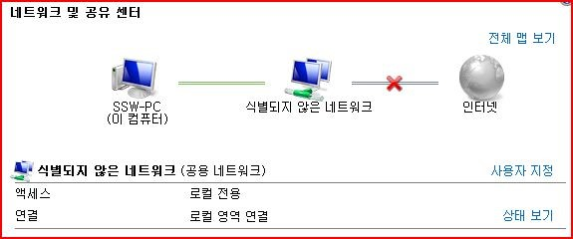
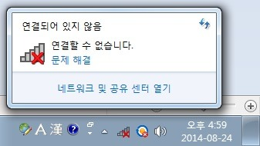
인터넷이 안됩니다!!! 왜?? 왜??
1-1
인터넷이 안될 때 무엇을 확인해야 할까요?

Slide 5
1-1
통신? 네트워크?
통신이란?
- 서로 다른 두 지점간에 어떤 대상을 주고 받는 것을 통신
◈ Data -> Data 통신
◈ Voice -> Voice 통신
네트워크란?
- 통신을 가능하게 하는 모든 구성요소들 집합이자 상호 연결을 네트워크

Slide 6
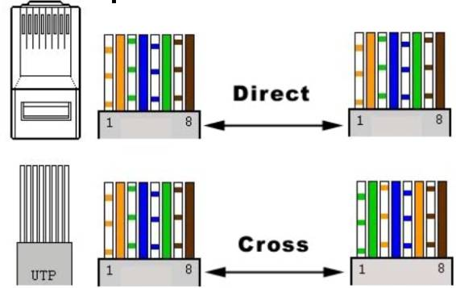
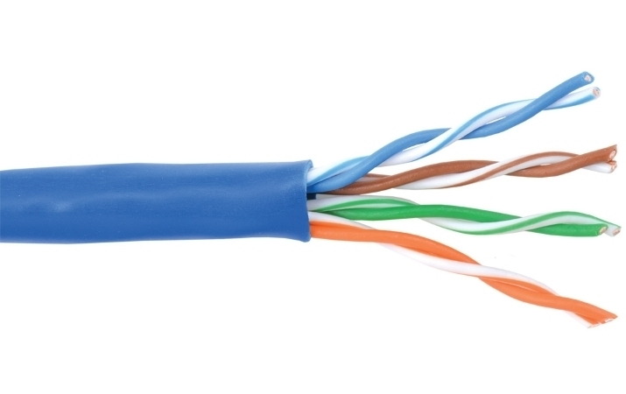
1-1
랜선? 도대체 그게 뭐야?
케이블
- UTP / RJ45 / CAT.5e / Direct Cable / Cross Cable
Notes:
1. UTP 케이블의 종류와 용도
UTP 케이블은 모두 8가닥의 전선으로 이루어져 있습니다. 이 중에서 일반적인 LAN 환경인 Ethernet환경에서 실제로 데이터를 사용하는 선은 1,2,3,6번의 4가닥입니다. UTP 케이블은 이것을 연결하는 방식에 따라 크게 두 가지로 나눕니다.
(1) Direct 케이블1:1 케이블이라고도 불리며, 컴퓨터와 Hub간을 연결할 때 사용합니다. 각 선이 양단에 걸쳐서 1:1로 연결되어 있습니다.
즉, 양쪽이 똑같게 연결되어 있습니다. 이는 Hub내부에서 송/수신 신호를 바꾸어 주기에 가능한 것입니다.
(2)Cross 케이블(P2,P3 쌍을 서로 바꾸어 주는 것입니다)Hub없이 컴퓨터끼리 연결할 때 사용합니다. 내부 내선이 위 그림처럼 꼬여 있어서 크로스 케이블이라고 부릅니다.

Slide 7
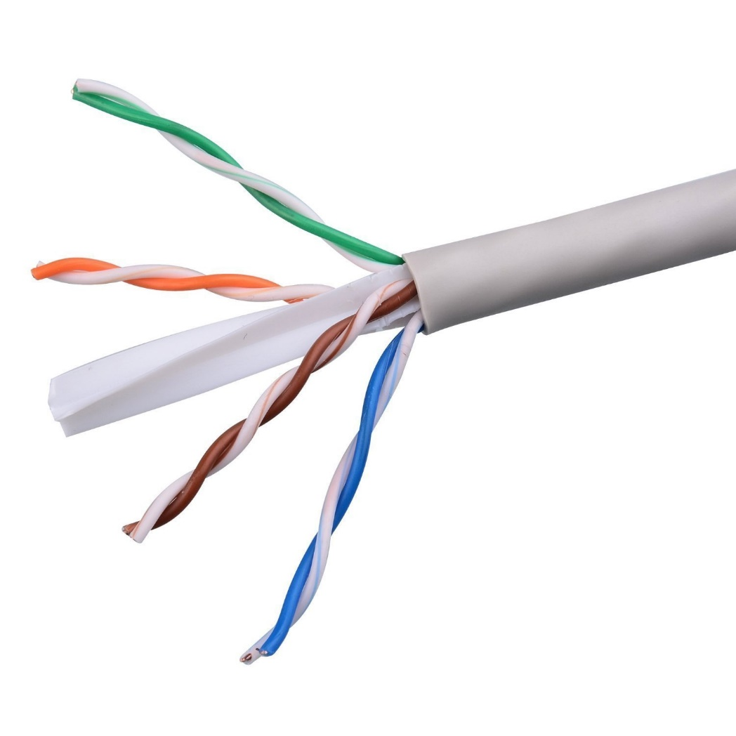
1-1
랜선? 도대체 그게 뭐야?
케이블
- UTP / RJ45 / CAT.6 / Direct Cable

Slide 8
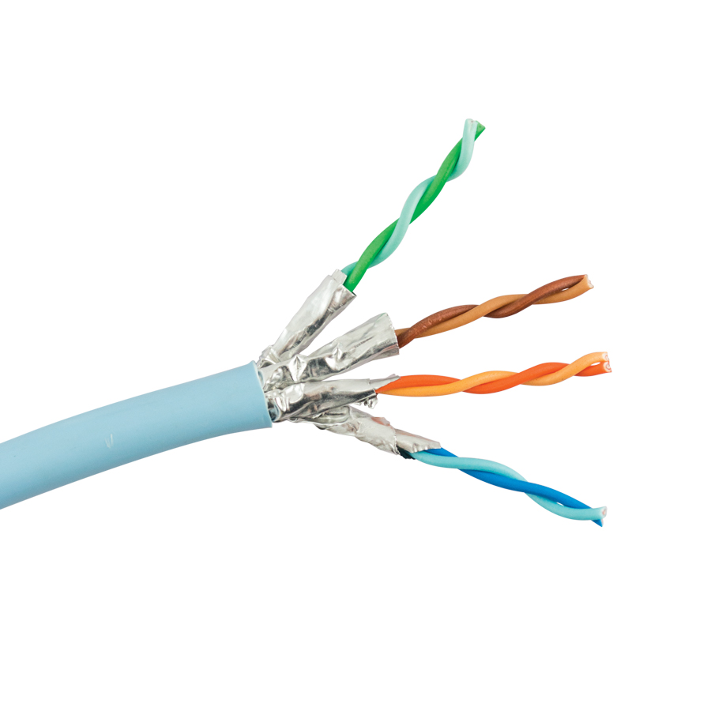
1-1
랜선? 도대체 그게 뭐야?
케이블
- FTP / RJ45 / CAT.6A / Direct Cable

Slide 9
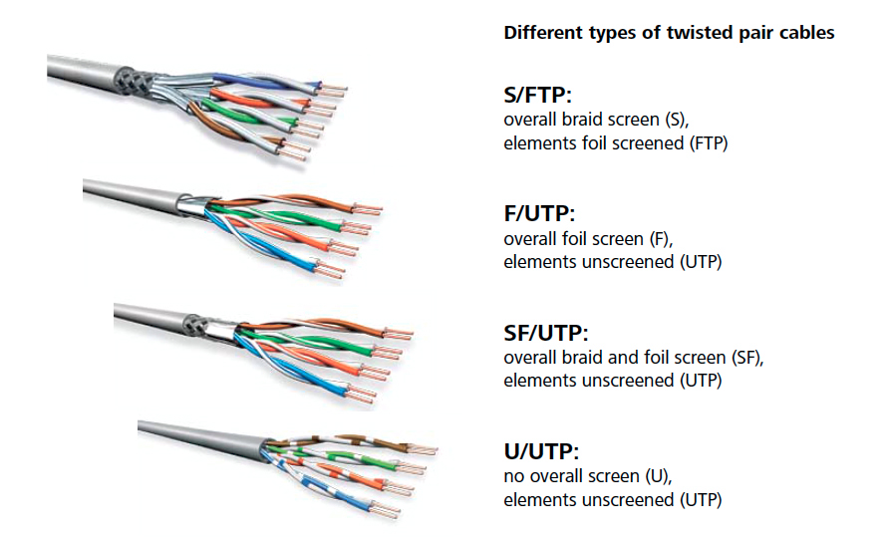
1-1
S/FTP? UTP? STP? 케이블이 뭐가 다르지?

Slide 10
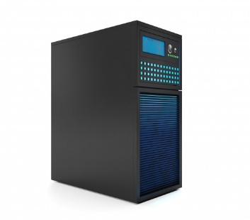
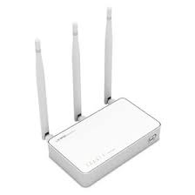
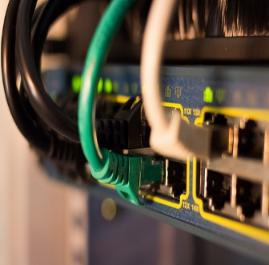
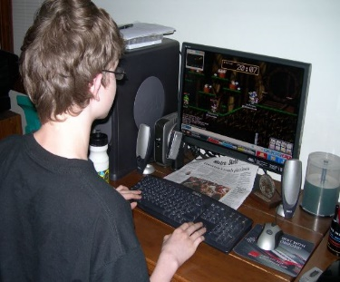
1-2
통신을 하는 방식?
서버
라우터
공유기, 허브, 모뎀
클라이언트 (사용자)

Slide 11
1-2
통신을 하는 방식?
장비간 통신
Tx
Tx
◈ PC
Rx
Rx
Cross Over Cable
◈ Hub
Tx
Tx
Rx
Cross Over Cable
Rx
◈ Switch
Tx
Tx
Rx
Cross Over Cable
Rx
◈ Router
Tx
Tx
Rx
Cross Over Cable
Rx

Slide 12
1-2
통신을 하는 방식?
정보 전송 방법
Collision Domain / Broadcast Domain
▣ Unicast : 1:1
▣ Muticast : 1:그룹
▣ Broadcast : 1:모두
▣ Anycast
▣ Collision domain
- Collision이 발생하는 범위
▣ Broadcast domain
- Broadcast가 발생하는 범위
정보 전송 방식(mode)
▣ Simplex(단 방향)
- 한쪽 반향으로 전송 가능
▣ Duplex(양 방향)
- Half Duplex(한 시점에서는 단 방향 전송)
- Full Duplex (한 시점에 양 방향 전송가능)

Slide 13
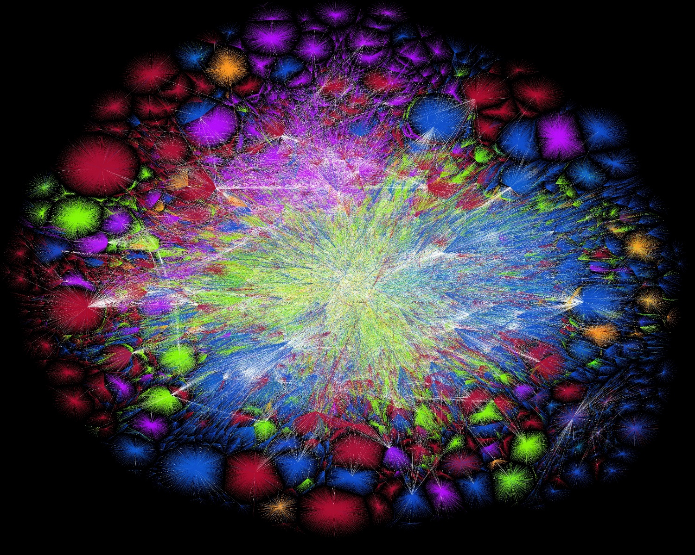
1-3
통신망?
크고 아름다운
인터넷 지도
North America
Europe
Latin America
Asia Pacific
Africa
“Backbone”
Date: July 11 2015

Slide 14
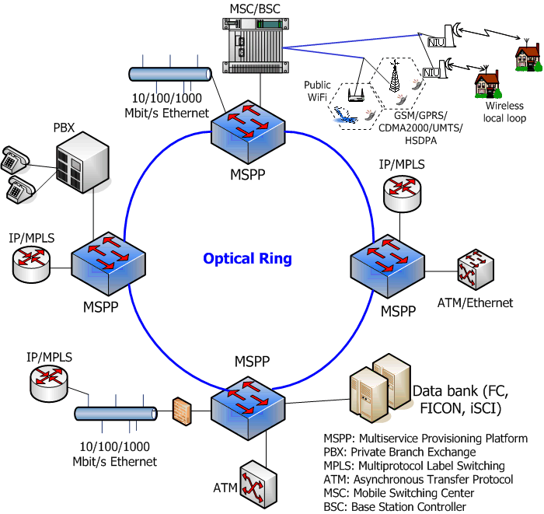
1-3
통신망의 종류
통신망의 크기 및 사용용도
▣ 광역 통신망
▣ 도시권 통신망
▣ 근거리 통신망
▣ 개인 통신망

Slide 15
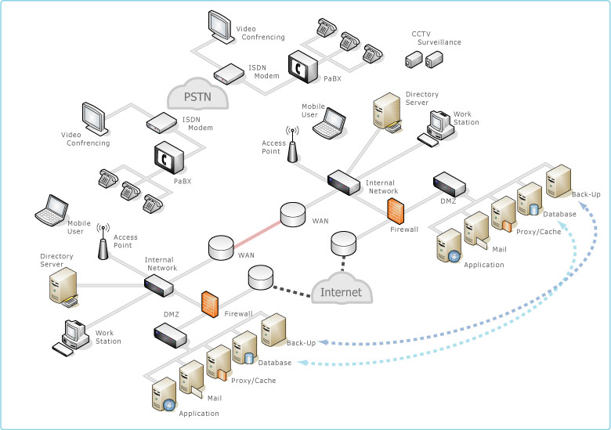
1-3
통신망의 종류
광역 통신망
영어로는 “Wide Area Network”
이라고 쓰며, 줄여서 “WAN”
이라고 부른다.
가장 상위단위에 속하는
통신망이다.
일반적인 사람이 쉽게
접할 수 있는 광역 통신망은,
전국에 깔려있는 전화선,
현대에 와서 가장 많이 접하는
광역 통신망은 ISP가 인터넷 서비스를
제공하기 위해 전국에 회선을 깔아 구축한 통신망이다.

Slide 16
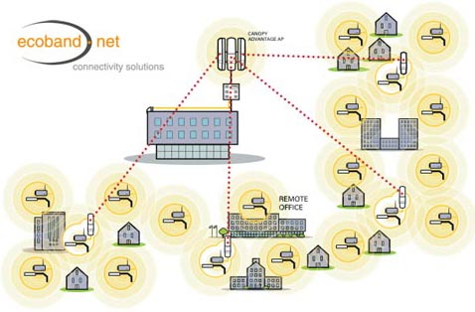
1-3
통신망의 종류
도시권 통신망
영어로는 "Metropolitan Area Network"이라고 쓰며, 줄여서 "MAN"이라고 부른다.
광역 통신망의 바로 아래 단계이며,
근거리통신망의 상위에 속한다.
도시권 통신망은 말 그대로
이런 도시 각각에 설치돼있는
통신망을 의미하며
한 도시권역에 있는 모든
도시권 통신망은 다른 도시에 있는
도시권 통신망들과 광역 통신망으로
다이렉트로 연결된다.

Slide 17
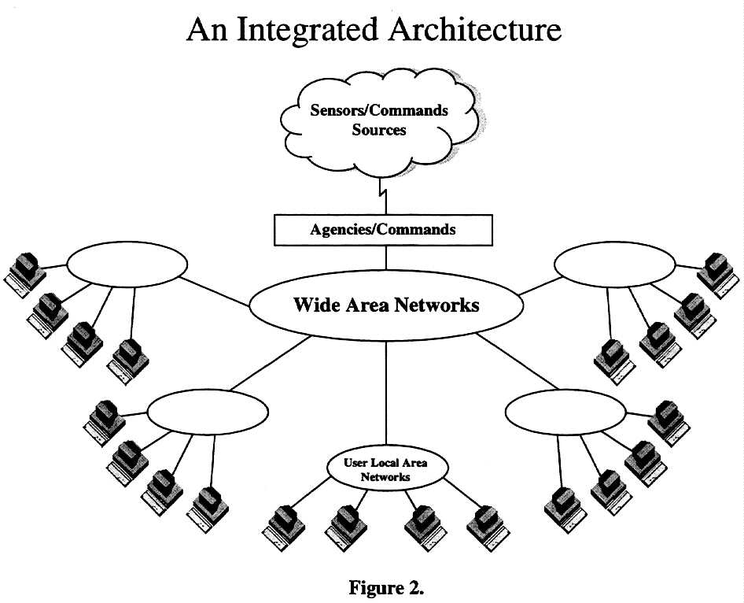
1-3
통신망의 종류
근거리 통신망
영어로는 "Local Area Network"이라고 쓰며, 줄여서 "LAN"이라고 부른다.
근거리 (Local area) 의 범위는
정해진 것이 따로 없지만,
일반적으로 하나의 사무실
또는 주택 내의 네트워크를
LAN 이라고 부른다.
Notes:
근거리 통신망을 구축하기 위해 랜 카드와 랜 케이블을 필요로 하는데, 덕분에 랜이라고 하면 하드웨어 카드나 케이블을 의미하는 뜻으로 많이 알고있다.
하지만, 그 앞글자는 근거리 통신망을 줄인 LAN이기 때문에 결과적으로 근거리 통신망을 의미한다는 사실을 잊지말자.

Slide 18
1-3
통신망의 종류
개인 통신망
영어로는 "Personal area network"이라고 쓰며, 줄여서 PAN 이라고 부른다.
한 사람이 사용하는 두대 이상의 장비끼리 통신하는 기능이며,
대표적인 기술로 블루투스가 있다.
간단히 연상하면 스마트폰과 블루투스 헤드폰 정도의 관계이다.
그외 스마트폰 핫스팟 같은 기능도 개인 통신망으로 취급한다.
Notes:
(주: Wi-Fi 는 일반적으로 근거리 통신망으로 취급한다.)

Slide 19
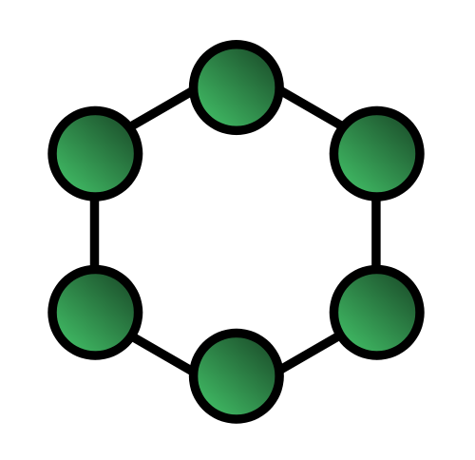
1-3
통신망 구축형식
링 형
구축비용이 비교적 저렴한 편에 속한다.
토큰링 구조 토큰이 자기에게 왔을때만 데이터를
'송/수신'하는 구조로 동작한다.
그래서 '토큰 패싱' 방식이라고 부른다.
매우 고속으로 만들 수 있다는 장점이 있다.
자동 복구형
ERPS(Ethernet Ring Protection Switching) 라는
기술이 사용되는데, 네트워크를 사용하다가
어느 한곳에 문제가 생길경우, 임시적으로
차단한 경로를 재연결해서 다시 전체 네트워크가
연결되도록 하는 기술이다.
각 컴퓨터를
마치 원같이 연결한
통신망.
Notes:
토큰링
- 송/수신이 끝난 컴퓨터는 토큰을 다음 컴퓨터로 넘긴다. 그런데, 토큰을 받은 컴퓨터가 토큰만 먹고 그대로 다운돼 버리면 토큰 분실 상황이 발생하며, 이것이 복구될 때까지 전체 네트워크가 마비된다.
혹시라도 토큰 분실에 대비책이 없는 네트워크는 네트워크 전체를 리부트할때까지 영원히 마비된다.
게다가, 어느 한 군데라도 끊어지면 전체 네트워크를 완전히 사용할 수 없다는 더 큰 문제도 존재한다. 대신 이 네트워크는 매우 고속으로 만들 수 있다는 장점이 있어서, 안정성이 확보된 곳에서 사용하는 방법이다.
자동 복구형
-인터넷의 경우 선형 또는 트리형 네트워크를
사용하는데, 선형 형태로 구성된 네트워크의
양끝단을 묶어 놓고, 임시적으로 차단해
놓은 형태로 사용하는 네트워크이다.

Slide 20
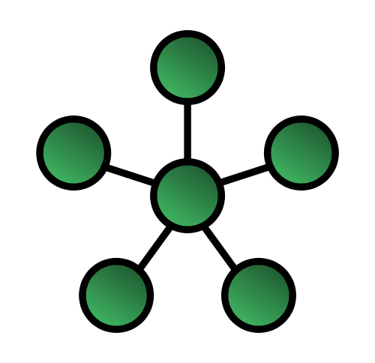
1-3
통신망 구축형식
별 형
중앙집중형. 가장 많이 쓰이는 통신방법이다.
서버 클라이언트 방식이라고도 한다.
통신망의 제어가 간단하고,
구축 비용도 저렴한 편이지만,
중앙 노드(보통 스위치허브)에
트래픽이 몰리면 속도가 느려지고,
스위치가 다운되면 모든 통신망이 마비된다!
사실 21세기의 네트워크는 모두 별 형을 기본으로 한다.
Notes:
모든 가정용 네트워크는 공유기로 집중되고, 회사 네트워크는 게이트웨이 라우터로, 휴대폰은 기지국으로, 전화선은 전화국으로 집중된다.
이렇게 하나로 집중된 데이터를 다시 트리형/그물형으로 연결된 상위 네트워크로 연결한다. 문서상단의 지도를 보면 별 형 네트워크 덩어리들이 선명하게 보인다.

Slide 21
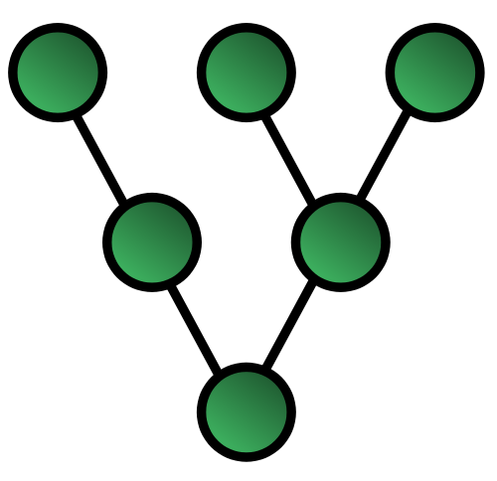
1-3
통신망 구축형식
트리 형
근거리 통신망에서는 찾아보기 힘들고, 광역통신망에서 사용한다.
보통 건물 백본에서 고속망으로 따온 회선을 최종 단말로 분배하는 단자함이 이 형태로 만들어진다.
그리고 MAN통신망이 이 트리형에 가깝다. 엄밀히는 그물형이지만.
간단히, 스타형 네트워크가 계층 구조를 가지면 트리형이 된다.

Slide 22
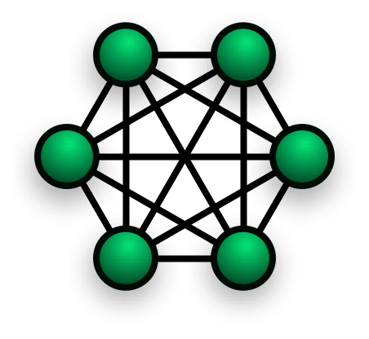
1-3
통신망 구축형식
그물 형
컴퓨터끼리 얼기설기 열결된 구조를 메쉬형이라고
부르며, 그중 모든 컴퓨터끼리 완전히 1:1로 연결된 구조를 '풀 메쉬' 또는 'full connected' 라고 부른다.
만약 모든 컴퓨터를 1:1로 연결한 풀 메쉬 방식으로 연결된 경우에는, 통신하고자 하는 두 단말만
무사하면 다른 컴퓨터의 고장 여부와 상관 없이
통신이 가능해 진다. 또한, 1:1 통신이 가능하기
때문에 다른 컴퓨터에 트래픽을 유발하지 않지만,
중간에서 제어가 불가능하고, 구축비용이 너무 비싸다.
연결도가 높으면 높을수록 구축비용이 증가하지만
그만큼 안전해진다.
Notes:
실제로, 인터넷이 바로 이 그물형 네트워크이며, 애초에 전쟁용으로 특정 기지가 폭격 당해 사용할 수 없게 되었을 때 우회 경로를 이용하자는 개념에서 시작된 것이다.

Slide 23
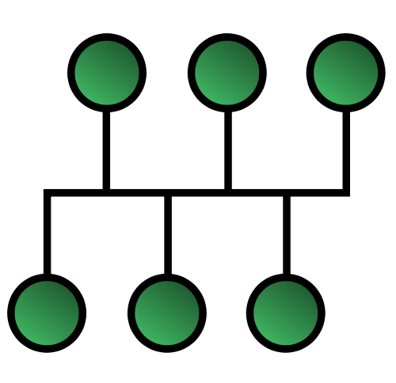
1-3
통신망 구축형식
버스 형
어떠한 통신망에서 선을 따 통신선으로 끌어 다가
쓰는 방식이다. 멀티 탭의 원리와 동일하다고 보면
된다. 필요할 때마다 선을 끌어 쓰면 되기 때문에 기기가 추가될 때마다 추가적인 회선을 깔 필요가 없어져
구축비용을 아낄 수 있다. 하지만 한 선에 데이터가
몰리게 된다면,
심각한 병목 현상이 일어나게 된다.
Notes:
초기의 이더넷은 이 버스형 구조를 사용했다. 대략 설명하면 버스를 누가 사용하는지 한번 확인해 보고, 아무도 안 쓰면 자기가 데이터를 전송한다.
문제는 확인해 보는 과정도 사실 데이터를 전송하는 것이기에 전송 량이 많으면 많을수록 빈번히 데이터 충돌이 발생하며, 그만큼 심각한 속도 저하가 발생한다. 더미 허브를 사용하는 구조에서는 물리적으론 별형 구조를 구성된다. 다만, 더미 허브는 네트워크의 수신자 주소를 열어보지 않고 자기가 알고 있는 네트워크 전체로 패킷을 뿌려버리고,
목적지 주소가 맞는 노드는 알아서 패킷을 가져가고 나머지 노드는 수신한 패킷을 폐기하는 방식이기에 논리적으로는 여전히 버스형과 동일하다. 현재의 이더넷은 이런 문제를 완전히 개선해서 더이상 데이터 충돌이 발생하지 않는 장비인 스위치를 사용하며 물리적/논리적으로 모두 별형 구조이다.
하지만, 랜 카드에는 아직도 수신자 주소가 맞지 않는 패킷을 폐기하는 기능이 남아있긴 한데, 하위호환성 때문이다. 그런데, 정말 초고속으로 패킷이 오가는 곳(예를 들어 데이터센터 내부 망)에서는 여전히 더미 허브가 아직 사용되고 있다. 스위칭 장비로 일일이 패킷을 까 볼 시간이 없으니까 그냥 중앙 버스에 패킷을 냅다 던지는 것이다. 물론 충돌을 피하기 위해서 시분할 방식을 쓴다든가 하는 여러 기술을 사용하여 초고속통신을 가능하게 한다. 참고로 여기서의 초고속의 기준은 100Gbps쯤은 되는 정말 미친 스피드. 그리고 지금은 200Gbps, 400Gbps 심지어 1Tbps도 준비중이라 한다..

Slide 24
OSI 7계층
02

Slide 25
2-1
OSI 7 Layer
OSI 7 Layer??

Slide 26
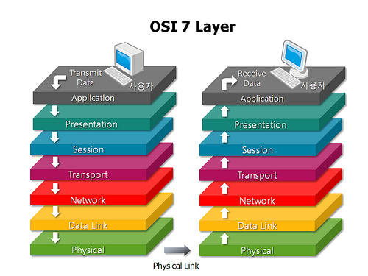
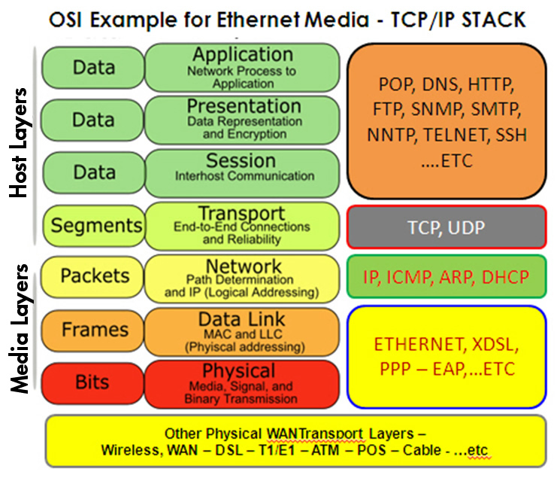
2-1
OSI 7 Layer
OSI 7 Layer란?

Slide 27
2-1
OSI 7 Layer
OSI 7 계층별 정리
1 계층(Physical Layer) : 상호간에 Data를 전송하기 위한 기준을 수립하는 계층
2 계층(Data Link Layer) : MAC – Device와 Device간에 전송 프로토콜 결정과 Error Detection 하는 계층
3 계층(Network Layer) : 목적지까지 가는 경로를 학습하고 Best-Path를 결정 후 전송하는 계층
4 계층(Transport Layer) : 상호간의 신뢰성/비 신뢰성 있는 데이터를 전송하는 계층
5 계층(Session Layer) : Application 계층 사이의 접속 설정, 유지, 종료하는 계층
6 계층(Presentation Layer) : Application간의 Data를 전달하기 위해 Format을 결정하는 계층
7 계층(Application Layer) : 통신을 하기 위해 실행하는 모든 프로그램 속하는 계층

Slide 28
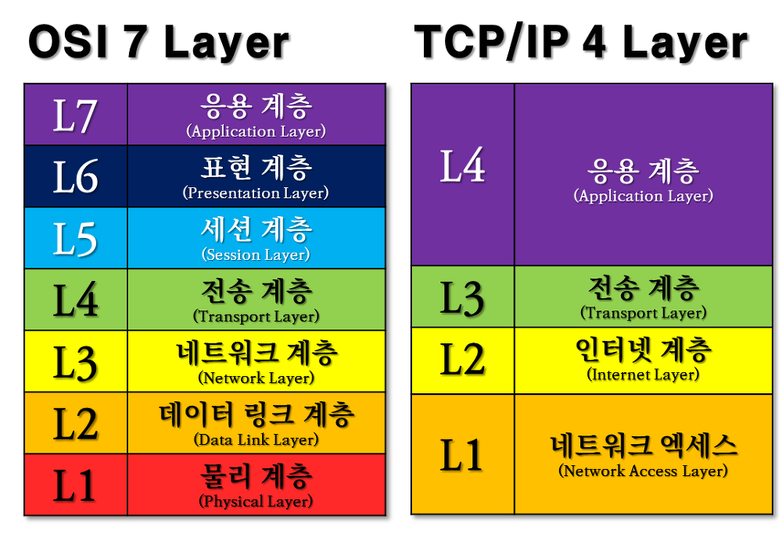
2-2
TCP/IP 4 Layer
OSI 7 vs PCP/IP 4

Slide 29
2-2
TCP/IP 4 Layer
TCP/IP 계층별 정리
1 계층(Link Layer) : OSI 7계층의 1, 2 계층에 해당한다. CSMA/CD, MAC, LAN, X.25, 패킷망, 위성 통신, 다이얼 업 모뎀 등 전송에 사용된다.
2 계층(Network Layer) : OSI 7계층의 3계층에 해당한다. 통신 노드 간의 IP 패킷을 전송하는 기능 및
라우팅 기능을 담당한다.
3 계층(Transport Layer) : OSI 7계층의 4계층에 해당한다. 통신 노드 간의 연결을 제어하고,
자료의 송수신을 담당한다.
4 계층(Application Layer) : OSI 7계층의 5.6.7계층에 해당한다. TCP/IP기반의 응용프로그램을
구분할 때 사용한다.

Slide 30
2-3
OSI 7 Layer, TCP/IP 4 Layer
계층별 정리
TCP/IP | OSI 7 | 역할과 기능 | 프로토콜
응용계층 (Application) | 응용계층 (Application) | 사용자와 네트워크 간의 연결, 데이터 생성 | HTTP, SMTP, FTP, NFS, Telnet
 | 표현계층 (Presentation) | 데이터 형식 규정 | JPEG, MPEG, SMB, AFP
 | 세션계층 (Session) | 인증 및 서비스 제공 | TLS, SSH, ISO 8327
전송계층 (Transport) | 전송계층 (Transport) | 프로세스 간의 데이터 전송 | TCP, UDP, RTP, SCTP
네트워크계층 (Network) | 네트워크계층 (Network) | 데이터 경로 설정 (스위칭, 라우팅) | IP, ICMP, ARP, BGP, IPX
링크계층 (Link) | 링크계층 (Link) | 네트워크 기기 간의 데이터 전송 | Ethernet, LAN, Wi-Fi
 | 물리계층 (Physical) | 시스템간 물리적 연결, 전기적 신호 변환 | Modem, Cable, Fiber

Slide 31
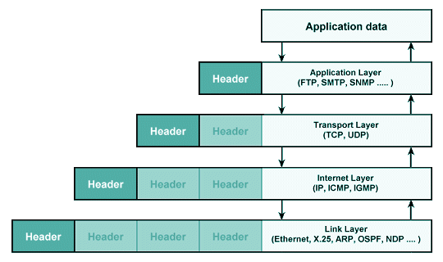
2-3
하지만???
이 계층을 따르지 않는다.
하지만 실제 사용되는 인터넷 프로토콜은 OSI 참조 모델을 완전히 따르지 않습니다. (말그대로 참조 모델일 뿐)
인터넷 프로토콜 스택(Internet Protocol Stack)은 현재 대부분 TCP/IP를 따릅니다.
TCP/IP는 OSI 참조 모델과 달리 표현계층, 세션계층을 응용계층에 다 포함시키고 있습니다.
데이터는 위의 그림과 같이 단계 별로 헤더를 붙여 전송하며 이를 데이터 캡슐화라고 합니다.
(Data → Segment → Datagram → Frame)

Slide 32
IP Address 체계
03

Slide 33
3-1
IP?
IP란?
- (Protocol) 컴퓨터간에 정보를 주고받을 때의 통신방법에 대한 규칙/약속
- IP(Internet Protocol) 인터넷 상에서 독립적으로 운영되고 있는 통신망들을 서로 연결하는 규칙
- IP는 비신뢰성(unreliability)과 비연결성(connectionlessness)으로 분류된다.
- 비신뢰성은 흐름에 관여하지 않기 때문에 보낸 정보가 제대로 갔는지 보장하지 않는다는 뜻

Slide 34
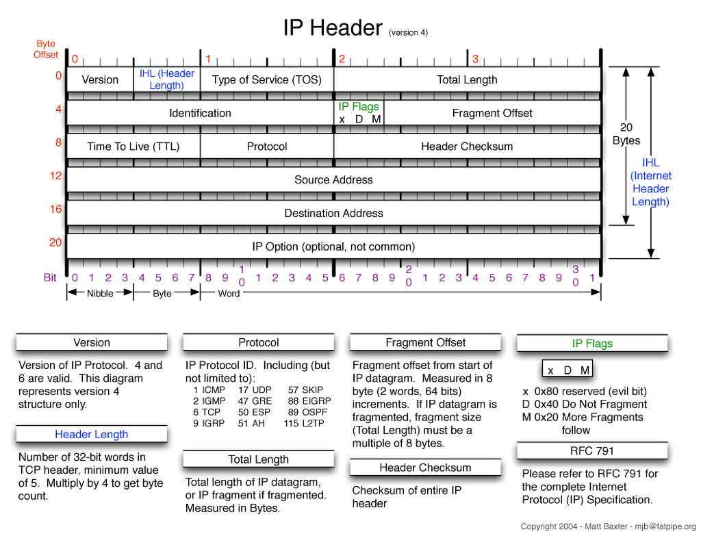
3-1
IP주소 체계
IP Header 구조

Slide 35
필드명 | 설명
Version (4bit) | IPv4 or IPv6 설정
Header Length (4bit) | IP 헤더의 길이를 32비트 단위로 나타낸다. 대부분의 IP 헤더의 길이는 20바이트, 필드 값은 거의 5이다.
Type-of-Service (8bit) | 서비스의 우선 순위를 제공한다.
Total Packet Length (16bit) | 전체 IP 패킷의 길이를 바이트 단위로 나타낸다.
Fragment identifier (16bit) | 분열이 발생한 경우, 조각을 다시 결합하기 위해 원래의 데이터를 식별하기 위해 사용한다.
Fragmentation Flags (3bit) | 처음 1bit는 항상 0으로 설정, 나머지 2비트의 용도는 다음과 같다. -May Fragment : IP 라우터에 의해 분열되는 여부를 나타낸다. 0 → 분열가능 1→ 분열방지 -More Fragments : 원래의 데이터의 분열된 조각이 더 있는지 여부를 판단한다. 0 → 마지막조각, 기본값 1 → 조각이 더 있음
Fragmentation Offset (13bit) | 8바이트 오프셋으로 조각에 저장된 원래의 데이터의 바이트 범위를 나타낸다.
Time-to-live (8bit) | 데이터를 전달할 수 없는 것으로 판단되어 소멸되기 이전에 데이터가 이동할 수 있는 단계의 수를 나타낸다. 1 ~ 255 사이의 값을 지정하며 라우터들은 패킷을 전달 할 때마다 이 값을 하나씩 감소시킨다.
Protocol Identifier (8bit) | 상위 계층 프로토콜 1 : ICMP, 2 : IGMP, 6 : TCP, 17 : UDP
Header Checksum (16bit) | IP 헤더의 체크섬을 저장, 라우터를 지나갈 때마다 재 계산을 하기 때문에 속도가 떨어진다.
Source IP Address (32bit) | 출발지 IP 주소
Destiantion IP Address (32bit) | 목적지 IP 주소
Option(선택적, 가변적) | Type-of-service 처럼 특별한 옵션을 정의

Slide 36
3-1
IPv4
IPv4
IPv4주소는 전화번호와 같이 국내에서 표준을 정하고 정책을 수립하여
이용자에게 무한히 할당할 수 있는 자원이 아니라 전 세계적으로 관리되는 유한한 자원입니다(약 43억개).
일부는 특수한 목적으로 예약되었으며, 주소 규정에 의하여 사용이 제한적이기 때문에
IP주소할당 정책에 따라 부여하여 사용합니다.

Slide 37
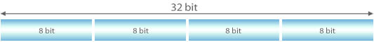
3-1
IPv4
IPv4주소 구성
구분 | IPv4
주소길이 | 32비트
표시방법 | 8비트 씩 4부분으로 10진수로 표시 예) 202.30.64.22
주소개수 | 약 43억개

Slide 38
3-1
IPv6
IPv6
IPv6주소는 IPv4의 주소 고갈 문제를 해결하기 위하여 기존의 IPv4주소 체계를
128비트 크기로 확장한 차세대 인터넷 프로토콜 주소입니다.
군사 및 학술 연구 목적을 고려하여 탄생한 IPv4 기반 인터넷이 상업적 목적으로 사용되면서
많은 문제점이 발생하자 이를 대폭 보완 및 개선하기 위하여 IPv6가 표준화되었습니다.

Slide 39
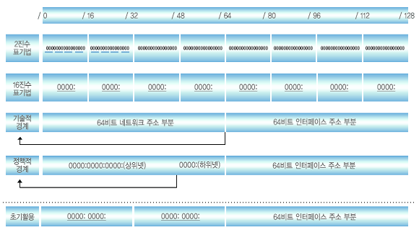
3-1
IPv6
IPv6주소 구성

Slide 40
3-1
IPv4주소 및 IPv6주소 비교
구분 | IPv4 | IPv6
주소길이 | 32비트 | 128비트
표시방법 | 8비트 씩 4부분으로 10진수로 표시 예) 202.30.64.22 | 16비트 씩 8부분으로 16진수로 표시 예) 2001:0230:abcd:ffff:0000:0000:ffff:1111
주소개수 | 약 43억개 | 약 43억×43억×43억×43억개
주소할당 | A, B, C 등 클래스 단위의 비순차적 할당 | 네트워크 규모 및 단말기 수에 따른 순차적 할당
품질제어 | 지원 수단 없음 | 등급별, 서비스별로 패킷을 구분할 수 있어 품질보장이 용이
보안기능 | IPsec 프로토콜 별도 설치 | 확장기능에서 기본으로 제공
플러그 앤드 플레이 | 지원 수단 없음 | 지원 수단 있음
모바일IP | 상단히 곤란 | 용이
웹개스팅 | 곤란 | 용이

Slide 41
3-1
IPv4주소 및 IPv6주소 체계 대응 관계
구분 | IPv4주소 | IPv6주소
멀티캐스트 주소 | 224.0.0.0/4(D class) | FF00::/8
브로드캐스트 주소 | 255.255.255.255 또는 호스트 주소의 모든 bit가 1인 경우 | 해당 주소 없음
미지정 주소 | 0.0.0.0/32 | ::/128
루프백 주소 | 127.0.0.1 | ::1/128
공인 IP주소 | 공인 IP 주소 | Global Unicast Address
사설 IP주소 | 10.0.0.0/8 172.16.0.0/12 192.168.0.0/16 | 해당 주소 없음
링크 로컬 주소 | 169.254.0.0/16 | FE80::/64

Slide 42
3-2
IP Class
Network
Host
Host 부분의 bit
All bit = 0 이면 Network address
All bit = 1 이면 Broadcast address
All bit =/= 0 or 1 이면 host address
- Host의 개수=2h-2
- h = host bit의 수
- 네트워크ID / 호스트ID
- IP 주소 : 10.10.10.10/32
- 주소 길이는 32bit이며 8bit씩
- 10진수 표현하고 각 마디는 octet(.)으로 구분
- 사설/공인 IP Address 분류
IP Address (논리 주소)

Slide 43
3-2
IP Class
사설 IP 범위
구 분 | IP address 범위 | Network 범위
A Class | 10.0.0.0~10.255.255.255 | 10.0.0.0/8
B Class | 172.16.0.0~172.31.255.255 | 172.16.0.0/12
C Class | 192.168.0.0~192.168.255.255 | 192.168.0.0/16
공인 IP 범위
구 분 | IP address 범위 | Network 범위
A Class | 0.0.0.0 ~ 127.255.255.255 | 8bit
B Class | 128.0.0.0 ~ 191.255.255.255 | 16bit
C Class | 192.0.0.0 ~ 223.255.255.255 | 24bit
D Class | 224.0.0.0 ~ 239.255.255.255
E Class | 240.0.0.0 ~ 255.255.255.255

Slide 44
3-3
Network PORT
포트 넘버는 IANA에서 지정
포트넘버는 TCP와 UDP 각각 2의 16승 개가 존재하여 0-65535를 사용 가능하며
이를 체계적으로 분류하여 할당 함
0~1023 :Well Known Port
- 일반적으로 서비스를 위해 사용되며 널리 알려진 포트
1024~49151 : registered port
- 일반 사용자에 의해 사용되는 포트로 랜덤 하게 오픈 될 수 있음
49152~이상 : Dynamic and Private Port
- 일반적으로 널리 사용되지 않고 학술, 연구 목적으로 사용 될 수 있음
- 원래는 동적으로 할당되도록 하고 있으나 일반적으로 1024이후로는 할당되어지므로
대부분 시스템에서 무시 되어짐

Slide 45
3-3
Network PORT
알려진 포트(TCP/UDP)
F T P | T E L N E T | S M T P | D N S | T F T P | S N M P | R I P
TCP |  |  | UDP
21
23
25
53
69
161
520

Slide 46
3-3
TCP / UDP 비교
TCP | UDP
Connection oriented | Connectionless
Sequencing 지원 | Sequencing 미 지원
Error control 지원 | Error control 미 지원
Flow control 지원 | Flow control 미 지원
Unicast 전송 | Unicast, Multicast, Broadcast 전송
Full duplex | Half duplex
데이터 전송 | 실시간 Traffic 전송 (VoIP, Multimedia등)

Slide 47
AS 번호란?
04

Slide 48
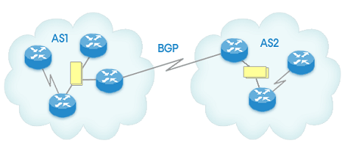
4-1
망식별번호(AS번호)란?
인터넷의 확산으로 네트워크의 크기가 커지고 라우팅 정보가 방대해지자,
전체 네트워크를 하나의 라우팅 프로토콜로 관리하는 것이 불가능해졌습니다.
이에 따라 네트워크의 관리범위를 계층적으로 체계화하고 단위 별로 라우팅 정보를 효율적으로 관리하기 위하여 AS(자율 시스템, Autonomous System)가 도입되었습니다.
라우팅 프로토콜은 AS 내부에서 도달가능정보를 주고받기 위해 사용하는 프로토콜(IGP, Interior Gateway Protocol)과 외부의 AS와 통신을 하고자 할 때 도달가능정보를 교환하기
위해 사용하는 프로토콜(EGP, Exterior Gateway Protocol)로 나누어집니다.
IGP의 예로는 RIP, IGRP, EIGRP, OSPF 등이 있고, EGP에는 BGP 등이 있습니다.

Slide 49
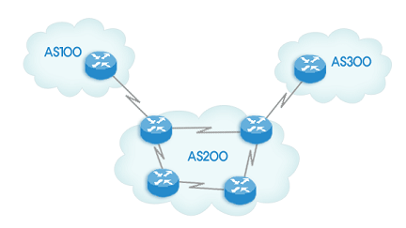
4-1
망식별번호(AS번호)란?
AS번호를 사용하면 가질 수 있는 장점
- 인터넷상에서 독립적인 네트워크를 식별
- 외부 네트워크와의 경로를 교환
- 고유한 라우팅 정책을 구현
AS번호는 둘이상의 상위 ISP, IX와 연결된 다중 연결 사이트(Multi-Homed Site)를 구성하는
경우 필요합니다. 다중 연결 사이트에서는 도달가능정보를 여러 ISP에 배포하므로 라우팅 정책에 혼란을 줍니다. 이런 경우 AS번호를 부여함으로써 AS가 자신의 라우팅 정책과 도달가능정보를 책임 있게 배포할 수 있습니다.

Slide 50
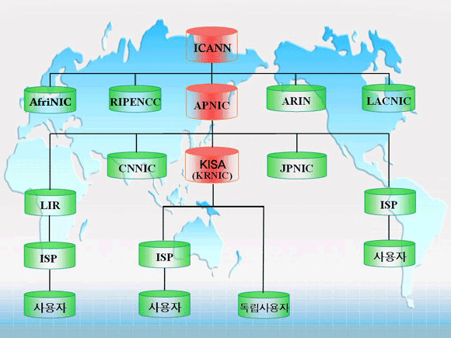
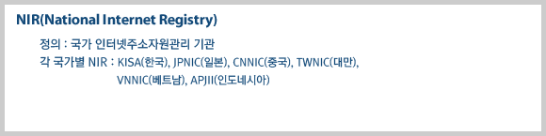
4-2
전세계 IP주소/AS번호 관리체계
IP주소/AS번호는 전 세계 인터넷주소자원의
총괄 관리기관인 IANA
(Internet Assigned Names Authority)에서
관리하며, IANA에서는 각각의 대륙별
인터넷주소자원 관리기관인 RIR
(Regional Internet Registry)에 주소를
분배합니다.

Slide 51
네트워크 장비들
05

Slide 52
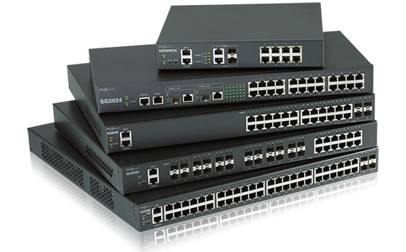
4-1
스위치
허브가 한 포트로 신호가 들어오면
같은 신호를 다른 모든 포트로
전달하는 것에 비해,
스위치는 신호를 필요로 하는 포트로만
신호를 전달한다. 따라서 스위치에서는
불필요한 트래픽이 감소하게 되며,
이는 곧 네트워크에서의 데이터 전송 속도의 향상으로 이어진다.
Notes:
참고로 IP 주소를 기반으로 동작하는 상위 장비의 경우, 'IP 스위치' 또는 'L3 스위치' 라고 부른다. L3 스위치와 비슷하면서도 다른 것으로 라우터 라는 것이 있다.
스위치를 간단하게 정리하자면, 라우터에 붙어있는 네트워크 포트 수가 부족할 때 따로 연결해서 사용하는 기계이다.

Slide 53
4-1
L2 , L3 , L4 , L7 스위치 구분 및 기본적인 설명
L2 스위치 | L3 스위치 (라우팅) | L4 스위치 | L7 스위치
L2 스위치는 가장 흔하게 볼 수 있는 스위칭 방식으로 다른 방식의 스위치에 비해 가격이 저렴하다. L2 주소는 MAC 주소를 뜻한다. 즉 L2 스위치의 역할은 MAC주소를 읽어 스위칭을 하고, 이것을 어떤 포트로 보낼것인지 스위칭(컨트롤)하는 장비를 말한다. | L3 스위치는 IP 또는 IPX 주소를 읽어서 스위칭을 한다. 네트워크상에 흘러가는 패킷이 들어오면 L3 스위치는 목적이 IP 주소를 보고 적절한 포트로 패킷을 전송(라우팅) 한다. 즉 A라는 IP는 어느 방향 으로 가고 B 는 IP는 어느 방향으로 가게하는 라우팅을 할 수 있다. | L4 스위치는 TCP/UDP 프로토콜에서 스위칭을 수행하므로 TCP와 UDP의 포트를 보고 적절한 서버로 패킷을 전송한다. - 즉 L4 주소는 포트번호를 뜻하며 여기서 포트번호는 웹은 80, ftp는 20/21번, 텔넷은 23번 이런것을 뜻한다. 그리고 똑같은 IP에 대하여 포트번호가 다를 경우 다른 서버로 보낼수 있다. | L7은 어플리케이션 영역이다. L7 스위치는 L4가 갖고 있는 문제점들을 해결하기 위해 패킷의 IP, 포트 정보 뿐만 아니라 패킷의 URL 정보, 쿠키, 플레이로드 정보등을 종합적으로 검사하여 사용자별로 연속적이고 차별화된 서비스를 제공할 수 있다.
Notes:
* L4 스위치의 문제점 : VolP나 P2P와 같은 어플리케이션에 대해 다양한 형태의 패킷 내용을 살펴보기 어렵고,
사용자의 IP가 수시로 변경되는 경우 해당 사용자에 대한 연속적인 서비스를 제공하기 어렵다.
- L7 스위치는 L4 스위치가 갖고 있는 기능들을 모두 수용하면서, 불필요한 트래픽에 대한 차단이나 네트워크에 대한 공격을 완화시켜 준다.
- 높은 레이어 스위치가 가격이 비싸고, 각각의 스위치는 자기보다 낮은 레이어 스위치 기능까지 다 할 수 있다.
즉, L7 스위치가 L4, L3, L2 기능을 다 할 수 있다.

Slide 54
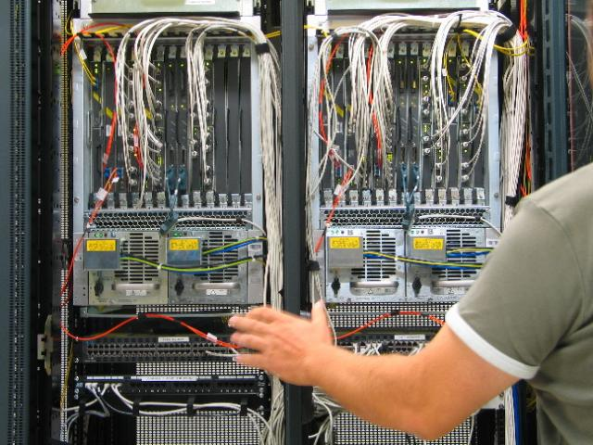
4-1
라우터
OSI 7계층에서 네트워크 계층기기.
논리적으로 분리된 망,
혹은 물리적으로 분리된 망 사이를
지나가야 하는 패킷들에게
경로를 뽑아 자기가 아는 최상의 경로를
찾아 다른 망으로 패킷을 보내주는
역할을 하는 기계이다.
게이트웨이와는 다르게 동일 프로토콜끼리만 통신을 가능하게 해준다.

Slide 55
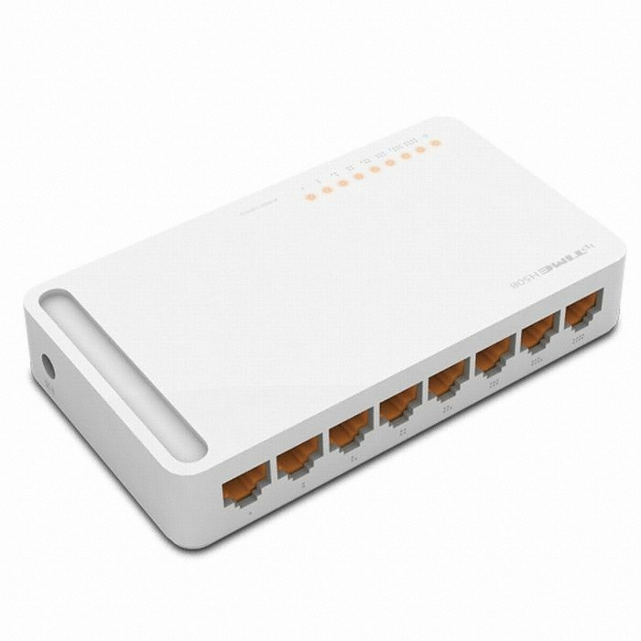
4-1
허브
네트워크에서 사용되는 허브는 이더넷 허브,
토큰링 허브 등이 있지만 요즘은 허브라고 하면
보통 이더넷 허브를 말한다.
허브에 연결된 케이블 중 한 케이블로 신호가 들어오면
같은 신호를 다른 모든 케이블로 전달한다.
신호를 받은 랜 카드는 자신에게 온 신호인지 확인하고
자신에게 온 신호가 아니면 무시한다.
공유기와 비슷하게 생겨서 잘 모르는 사람은
공유기와 허브를 혼동하는 경우가 있다.

Slide 56
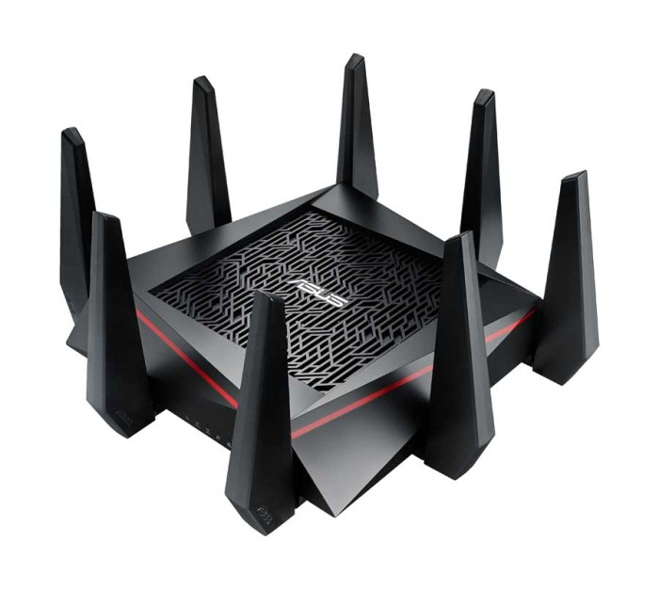
4-1
공유기
여러 대의 컴퓨터들이 하나의 인터넷 통신 선로를 이용해서
각각 통신할 수 있게 하는 라우터 기능과 그 여러 대의
컴퓨터를 물리적으로 연결할 수 있는 다수의 이더넷 포트를
제공하는 허브/브릿지/스위치를 결합한 것.
여기 유선 인터넷과 무선 인터넷,
즉 Wi-Fi 통신을 연결할 수 있는
AP 기능을 합한 것이 유무선 공유기.
회선업체에서 할당해 주는 하나의 IP를 이용하여 여러 대의 컴퓨터가
인터넷에 접속할 수 있도록 해 주는 것.
ASUS산 거미

Slide 57
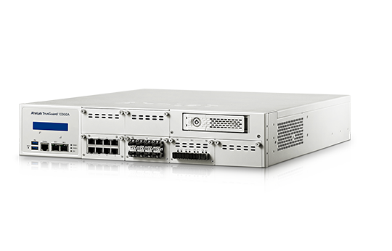
4-2
방화벽 (FireWall)
방화벽(防火壁)이란 서로 다른 네트워크를 지나는 데이터를 허용하거나 거부하거나
검열, 수정하는 하드웨어나 소프트웨어 장치이다.
방화벽의 기본 역할은 신뢰 수준이 다른 네트워크 구간들 사이에 놓여서
신뢰 수준이 낮은 네트워크로부터 오는
해로운 트래픽이 신뢰 수준이 높은 네트워크로
오지 못하게 막는 것이다.
대부분의 방화벽은 정책 기반의 방화벽이며 다양한 수준의 정책으로
네트워크 간의 트래픽을 제어한다.

Slide 58
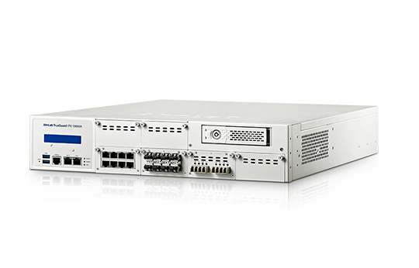
4-2
IPS (Intrusion Prevention System)
IPS (intrusion prevention system) ; 침입 방지 시스템
IPS[아이피에스]는 잠재적 위협을 인지한 후 이에 즉각적인 대응을 하기 위한
네트웍 보안 기술 중 예방적 차원의 접근방식에 해당한다.
효과적인 침입 방지 시스템이 되려면 개별 패킷은 물론
트래픽 패턴을 감시하고 대응하는 등보다 복잡한 감시와
분석을 수행할 수 있어야 한다. 탐지 기법으로는 주소 대조,
HTTP 스트링과 서브스트링 대조, 일반 패턴 대조, TCP 접속 분석,
변칙적인 패킷 탐지, 비정상적인 트래픽 탐지 및 TCP/UDP 포트 대조 등이 있다.

Slide 59
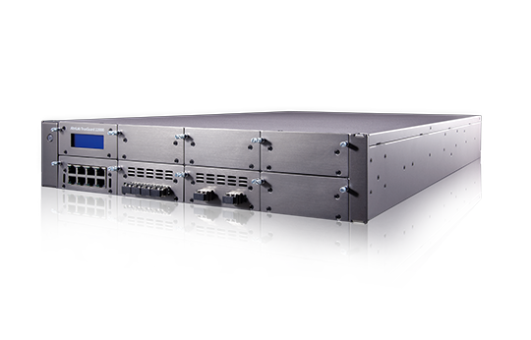
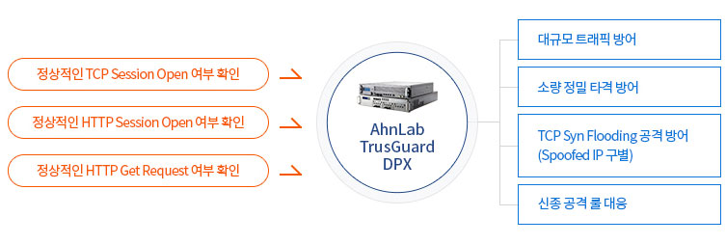
4-2
Ddos 공격 대응 방어장비
Ddos 공격 대응 방어장비는
다단계 필터 구조로 다양한 유형의 DDoS 공격 탐지 및 방어 기능을 제공합니다.
패킷에 대한 검사를 통해 정상 패킷과 공격
패킷을 구분하여 Ddos에 대해서 대응합니다.

Slide 60
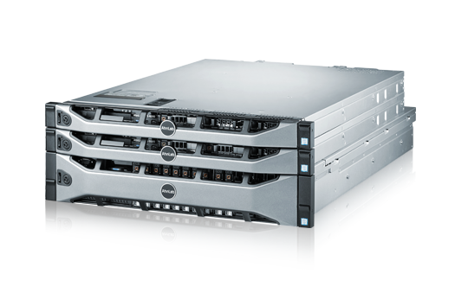
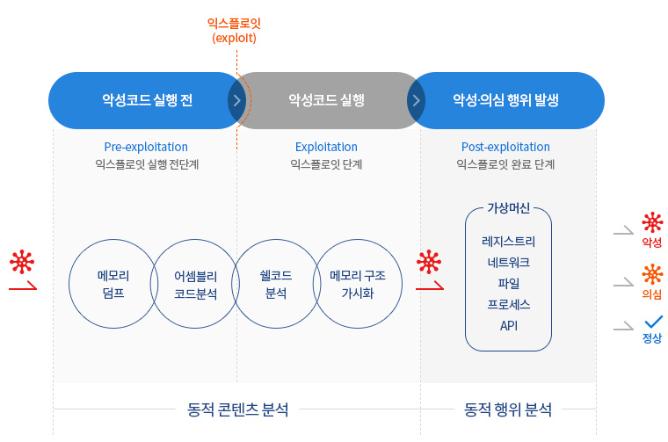
4-2
UTM (Unified Threat Management)
통합위협관리 시스템으로 기존의 다양한 보안장비
(방화벽, IDS, IPS, VPN, 백신, 필터링 등)들의 보안기능을
하나로 통합한 기술과 장비를 말합니다.

Slide 61
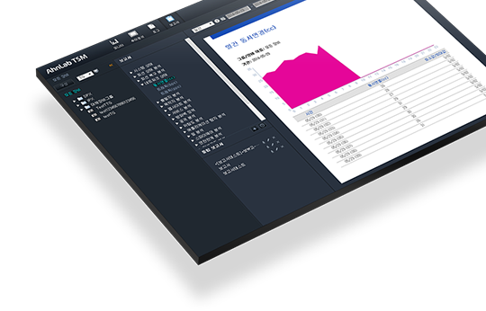
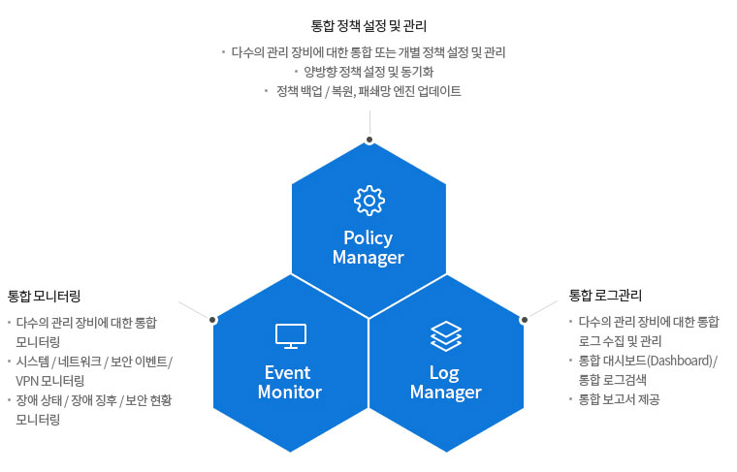
4-2
SIEMs (Security information and event management)
SIEMs는 UTM+ESM 조금 더 발전시킨 케이스로
통합관제가 가능하고, 이기종 장비들을 로그를 통합하여
분석하는 등의 통합적이고 심도 있는 다양한 분석이 가능하다.

Slide 62
제 1대 세미콜론부 정규 활동종료.
한 해 동안 수고 많았다!!!
Notes:
github.com/keffred/gusan_2017

